Slide 1
Vahistatu suhtlusõiguse piirid
Anneli Soo
TÜ karistusõigused dotsent

Slide 2
Vahistatu kokkusaamised
Vahistatu kokkusaamiste regulatsioon on sätestatud VangS §-des 94 ja 95, millest esimene kannab pealkirja „Vahistatu kokkusaamised“ ja teine „Kokkusaamised kaitsja, advokaadist esindaja, vaimuliku, notari ja oma riigi konsulaartöötajaga“.
EIÕK art 8 ja PS § 26

Slide 3
1. detsember 2000
§ 94. Vahistatu kokkusaamised
(1) Vahistatule lubatakse lühiajalisi kokkusaamisi isiklikes, õiguslikes või ärilistes huvides, mida vahistatu ei saa teostada läbi kolmandate isikute. Vahistatu lühiajaliste kokkusaamiste õigust võib vangla direktor piirata uurija, prokuröri või kohtu loal, kui see on vajalik kriminaalmenetluse läbiviimise tagamiseks.
(2) Välisriigi kodanikust vahistatul on piiramatu õigus kokkusaamisele oma riigi konsulaartöötajaga.
(3) Vahistatu kokkusaamine toimub vanglaametniku juuresolekul, kes võib kokkusaamisesse sekkuda või selle kohe katkestada, kui kokkusaamine võib kahjustada kriminaalmenetluse läbiviimist.
(4) Vahistatu lühiajalise kokkusaamise kestvus ja täpsem kord sätestatakse vangla sisekorraeeskirjades.
Ei mingit viidet VangS §-le 25 („Kinnipeetava pikaajalised kokkusaamised“)

Slide 4
19. nov 2009 RKHKo 3-3-1-62-09
Tallinna Ringkonnakohus leidis selles asjas, et pikaajalised kokkusaamised, eriti kui isik viibib vahi all pikka aega, ei ole KrMS § 143¹ lg 1 järgi välistatud.
Riigikohtu halduskolleegium leidis, et KrMS § 143¹ lg 1 ei saa siiski isikule anda seda, mida tal vangistusseaduse järgi olemas ei ole ning pöördus vahistatu kokkusaamise kestusele hinnangu andmiseks iVangS § 94 poole.
P. 18 „Kolleegium ei välista, et teatud asjaolude ilmnemisel võib pikaajaliselt vahistatu staatuses viibivale isikule pikaajaliste kokkusaamiste mittevõimaldamine kujutada endast niivõrd intensiivset riivet PS §-s 26 sätestatud perekonna- ja eraelu puutumatuse õigusele, et seadusega vahistatutele sätestatud piirang võib osutuda põhiseadusega vastuolus olevaks.“

Slide 5
4. aprill 2011 RKPSJKo 3-4-1-9-10
PS § 26 riive toimub lubatud eesmärkidel: kriminaalmenetlusest kõrvalehoidumise ning jätkuva kuritegude toimepanemise, sealhulgas tõendite hävitamise, muutmise ning võltsimise ja tunnistajate mõjutamise vältimise eesmärkidel
Abinõu sobiv, vajalik ja mõõdukas
Abinõu mõõdukus: vahistamine kui ultima ratio, vahi all ollakse lühikest aega, suhtlus perega ei ole päris välistatud
Eriarvamus: olemas on KrMS §-s 143¹ lg 1 p 1!

Slide 6
1. jaanuar 2013
VangS § 95 lg 5:
(5) Vahistatule ei kohaldata käesoleva seaduse §-s 25 sätestatud pikaajalist kokkusaamist.
Seletuskirjast nähtub, et vahistamine on viimane abinõu, mille kohaldamisel on sekkumine isiku perekonnaellu õigustatud ning vahistatu staatus ei kesta isikul kaua, kuivõrd kriminaalmenetluses on eesmärk jõuda võimalikult kiiresti süüdimõistva otsuseni. Kui isik on aga juba kord süüdi mõistetud, on ta kinnipeetav, kellele on pikaajalised kokkusaamised lubatud.

Slide 7
16. november 2016 RKPSJKo 3-4-1-2-16
Tallinna Halduskohtul ja Tallinna Ringkonnakohtul tekkisid kahes erinevas asjas kahtlused VangS § 94 lg 5 põhiseaduspärasuses
Kolleegium: sisuliselt kontrollis vahistatuse põhjendatust…
P 136. Kolleegium ei välista, et VangS § 94 lõike 5 kohaldamine võib teistsuguste asjaolude, sh teistsugustes kuritegudes süüdistatavate kaebajate või teiste VangS § 25 lõikes 1 märgitud isikute gruppide, kelle kokkusaamise vahistatuga VangS § 94 lõige 5 välistab, puhul viia vahistatu (ja tema perekonnaliikme) perekonnaelupõhiõiguse ebaproportsionaalse riiveni. Kolleegium rõhutab siiski, et Riigikohtu pädevusse konkreetse normikontrolli menetluses ei kuulu vahistamise ja sellega seotud vahistatu pikaajaliste kohtumiste väljakujunenud süsteemi muutmine konkreetsete juhtumite asjaolude pinnalt, mis regulatsiooni põhiseadusvastasust ei kinnita.
Eriarvamus: vahistatu olukorda peab saama suhtluspiirangu mahavõtmisega leevendada

Slide 8
11. juuni 2019 Riigikohtu üldkogu otsus 5-18-8/19
Pöördus Tallinna Halduskohus: mure ikka sama
Konkreetses asjas osaline põhiseadusevastasus
VangS § 94 lg 5 põhiseaduspärasust tuleb vaagida tervikuna eesmärgiga ennetada uusi samasisulisi vaidlusi, tagada isikute põhiõiguste parem kaitse ning hoida kokku kõigi asjaosaliste ressursse
Absoluutne pikaajaliste kokkusaamiste keeld ei arvesta olukordadega, kus vahistuse kohaldamine isiku suhtes on õigustatud, aga põhiseaduspärane ei ole sellega seaduse järgi vältimatult seotud pikaajalise kokkusaamise keeld.

Slide 9
11. juuni 2019 Riigikohtu üldkogu otsus 5-18-8/19
Tunnistada vangistusseaduse § 94 lõige 5 põhiseadusega vastuolus olevaks ja kehtetuks edasiulatuvalt, omistades otsuse tagasiulatuva mõju kaebajale praeguses asjas, samuti isikutele, kes käesoleva otsuse jõustumise ajaks on seadusega ette nähtud korras vaidlustanud neile pikaajalise kokkusaamise võimaldamata jätmise või seadusega ette nähtud korras taotlenud neile pikaajalise kokkusaamise võimaldamata jätmisega tekitatud kahju hüvitamist.

Slide 10
Kas saaga oleks võinud olla olemata?
KrMS § 130 ei ole KrMS § 143¹!
EIKi praktika (EIKo 9. oktoober 2008, Moiseyev vs. Venemaa; EIKo 28. september 2000, Messina vs. Itaalia nr 2; EIKo 13. detsember 2011, Laduna vs. Slovakkia; EIKo 9. juuli 2013, Varnas vs. Leedu; EIKo 23. juuni 2015, Costel Gaciu vs. Rumeenia)
Perekond kui taasühikonnastamise võtmetegur (EIKo 25. juuli 2013, Khodorkovskiy ja Lebedev vs. Venemaa)
R. L. Naser, N. G. La Vigne. Family Support in the Prisoner Reentry Process. Expectations and Realities. Journal of Offender Rehabilitation. 2006, Vol. 43, Issue 1, lk-d 93-106.
M. T. Berg, B. M. Huebner. Reentry and the Ties that Bind: An Examination of Social Ties, Employment, and Recidivism. Justice Quarterly. 2011, Vol 28, Issue 2, lk 382-410.
EIKo 30. juuni 2015, Khoroshenko vs. Venemaa, p 106: „[…] it is an essential part of a prisoner’s right to respect for family life that the authorities enable him or, if need be, assist him in maintaining contact with his close family [.]“

Slide 11
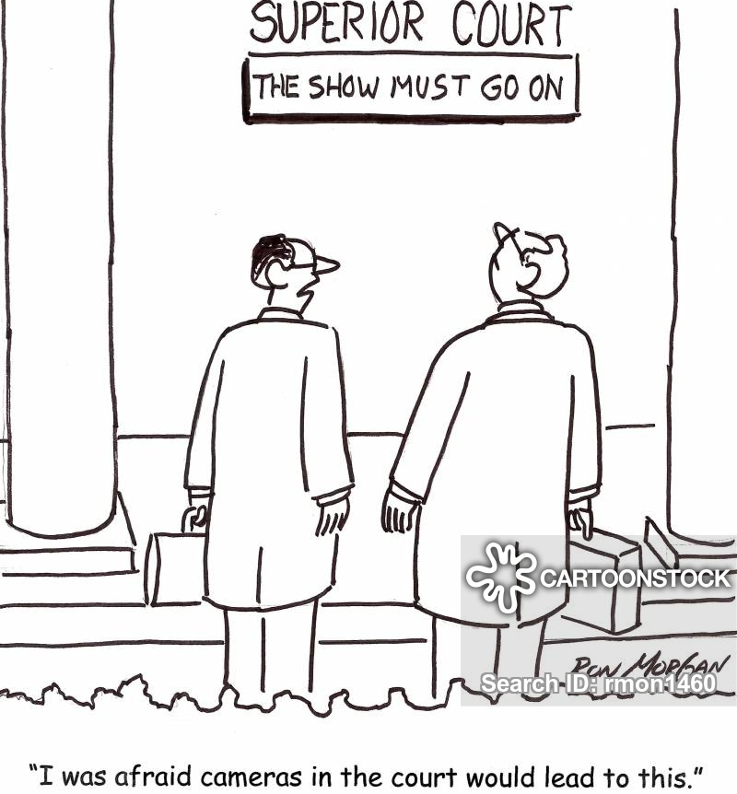
Mis edasi saab?
9. juuni 2020 RKHKo 3-14-51567/70
Tagasi alguses…
…või ometi lõpus? VangS § 94 ikka sama (ilma lg-ta 5)

Slide 12
Tänan! Küsimusi?

